Slide 1
Platforma NLP
Przygotował Michał Czyż

Slide 2
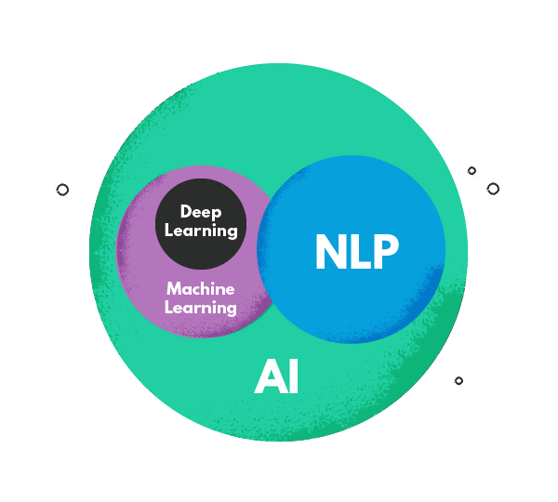
Czym jest NLP?
NLP – Dziedzina zajmująca się przetwarzaniem języka naturalnego
https://nexocode.com/blog/posts/definitive-guide-to-nlp/

Slide 3
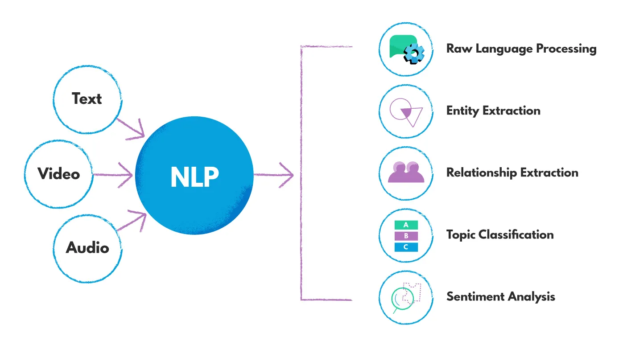
Natural Language Processing
https://nexocode.com/blog/posts/definitive-guide-to-nlp/

Slide 4
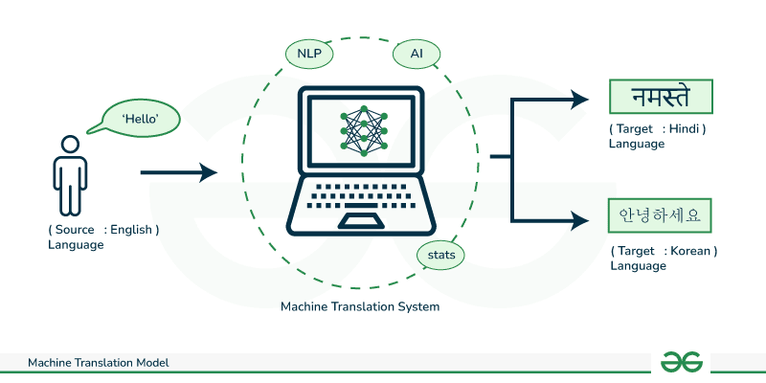
Tłumaczenie Maszynowe
https://www.geeksforgeeks.org/machine-translation-of-languages-in-artificial-intelligence/

Slide 5
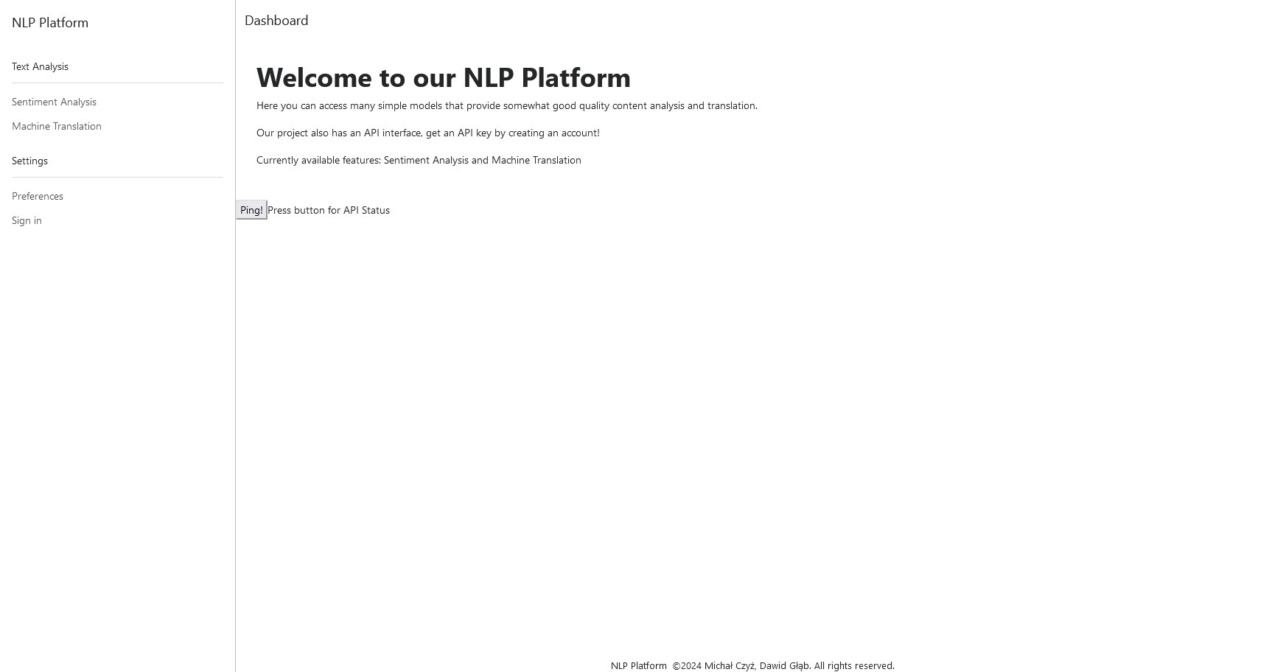
Interfejs Użytkownika

Slide 6
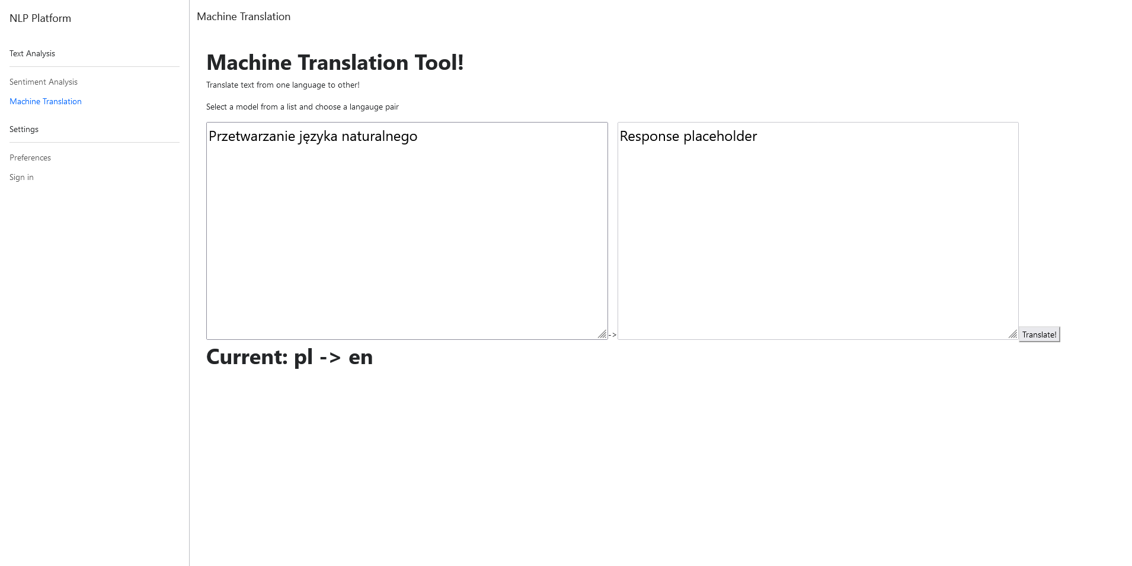
Interfejs Użytkownika

Slide 7
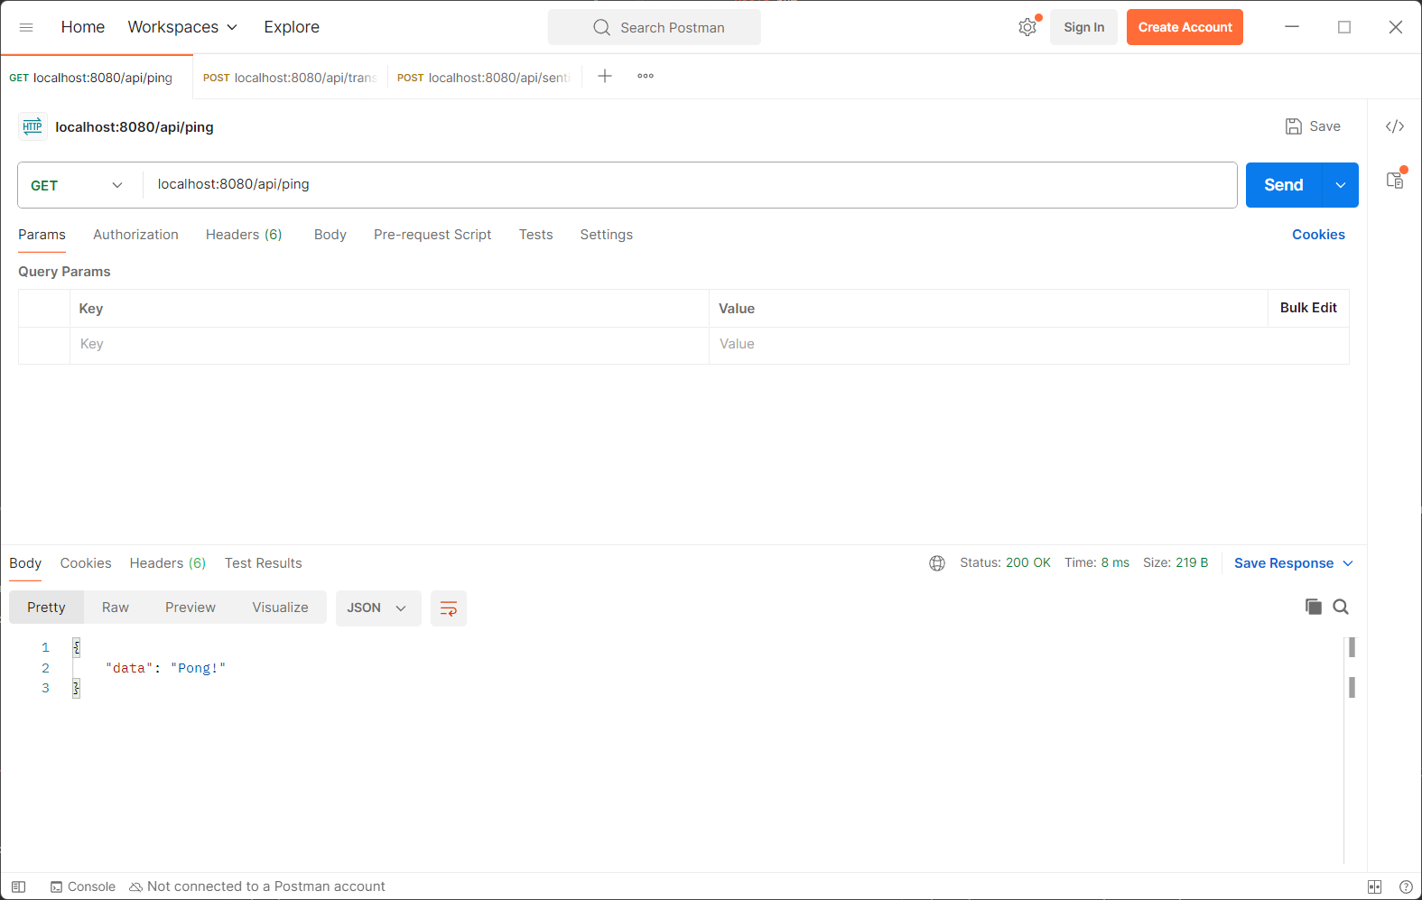
Interfejs programowania aplikacji

Slide 8
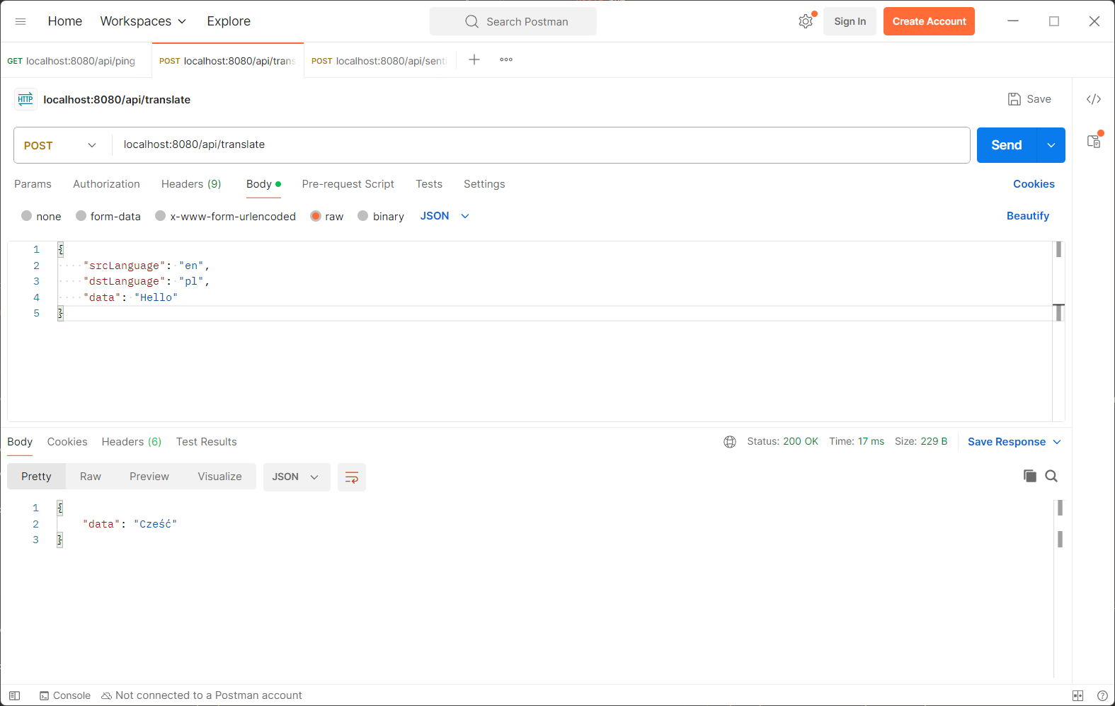
Interfejs programowania aplikacji

Slide 9

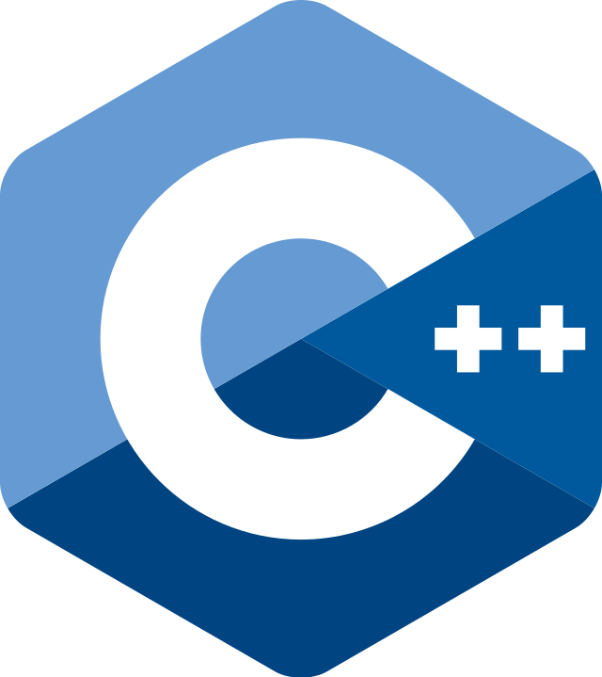
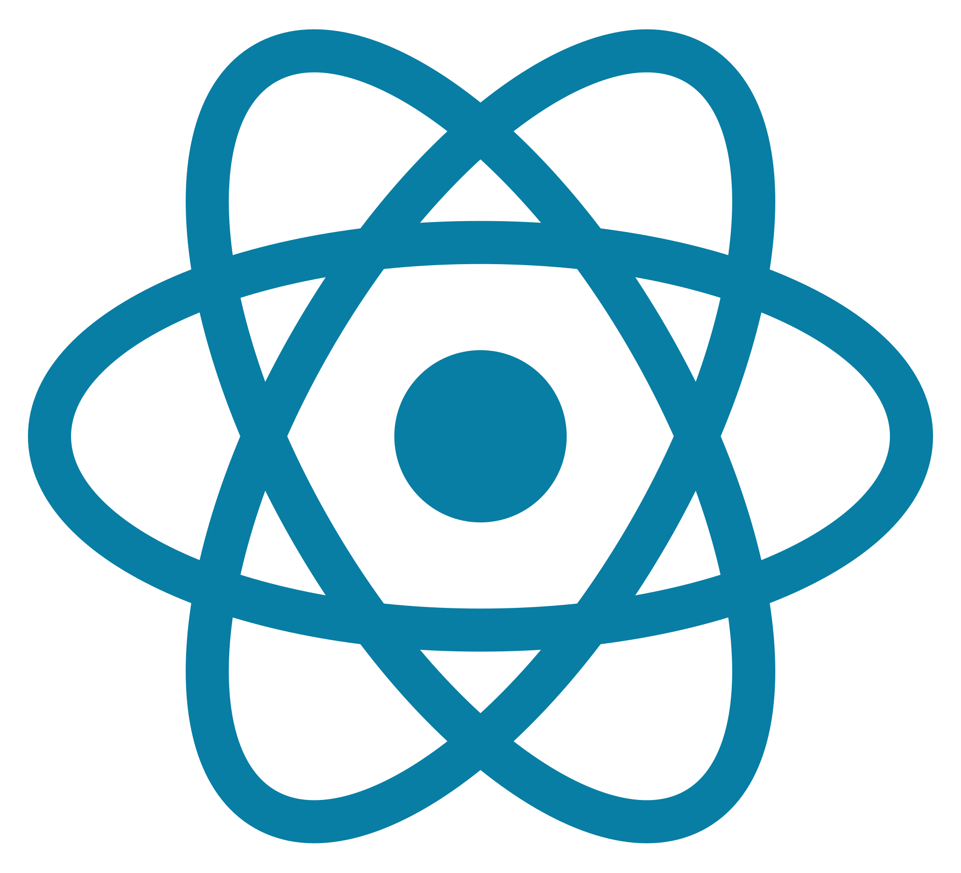
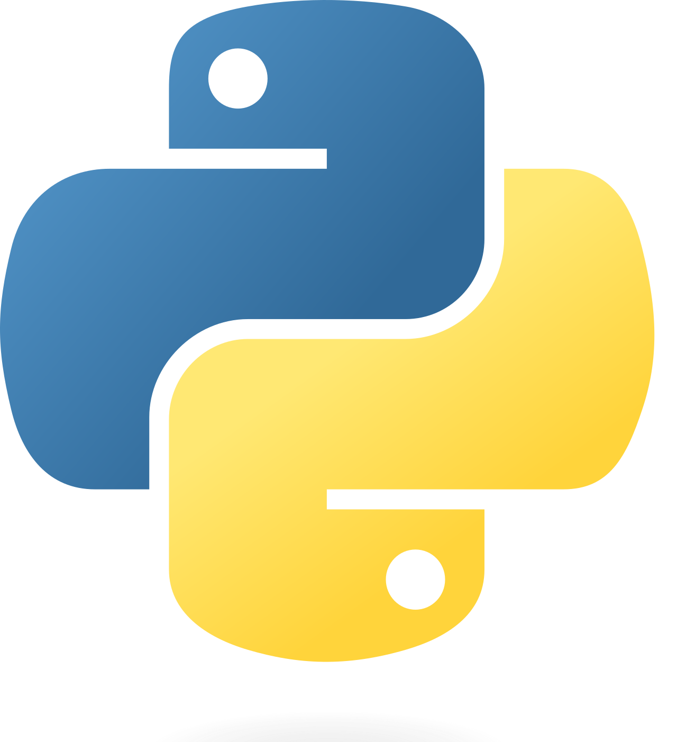



Wykorzystane Technologie

Slide 10

Prezentacja prototypu na żywo

Slide 11
Plany na przyszłość
Implementacja niegotowych jeszcze modeli
Rozszerzenie API o resztę modeli
Dodanie Klucza API jako minimalny poziom zabezpieczeń
Rozbudowanie interfejsu graficznego
Dodanie elementów laboratorium
Implementacja klasyfikatora
Detekcja danych wrażliwych

Slide 12
Elementy z laboratorium
Już używane:
Wyrażenia regularne
Wątki
Asynchroniczność
Wykorzystane w najbliższej przyszłości:
System plików
Koncepty

Slide 13
Wnioski
NLP jest znacznie szybsze od dużych modeli językowych, a pozwala na uzyskanie równie dobrych rezultatów
Komunikacja pomiędzy aplikacjami ma dość stromą krzywą zrozumienia
Tłumaczenie maszynowe jest bardzo ciekawe i ukazuje jak komputery rozumieją nasz język i jakich metod używają do dobrej translacji

Slide 14
Platforma NLP
Przygotował Michał Czyż

Slide 15
Źródła
https://nexocode.com/blog/posts/definitive-guide-to-nlp/
https://huggingface.co/blog?p=11
https://vmssoftware.com/products/zeromq/
https://en.wikipedia.org/wiki/C%2B%2B

